Slide 1

RaHM-Lab:
Positionsregelung Drohne
Michael Maag, TINF19B1
Betreuer: Herr Strand

Slide 2
RaHM-Lab:
Positionsregelung Drohne
Projekt-Idee
Aktueller Stand
ToDo
Michael Maag, TINF19B1
Betreuer: Herr Strand

Slide 3
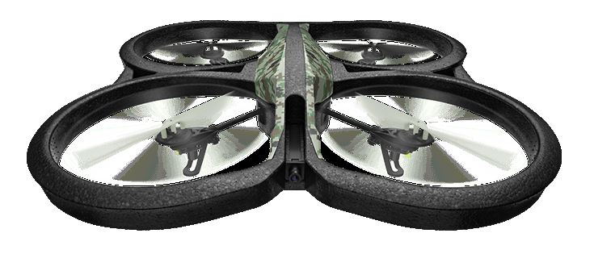
RaHM-Lab:
Positionsregelung Drohne
Projekt-Idee
Parrot AR.Drohne 2.0¹
Michael Maag, TINF19B1
Betreuer: Herr Strand

Slide 4
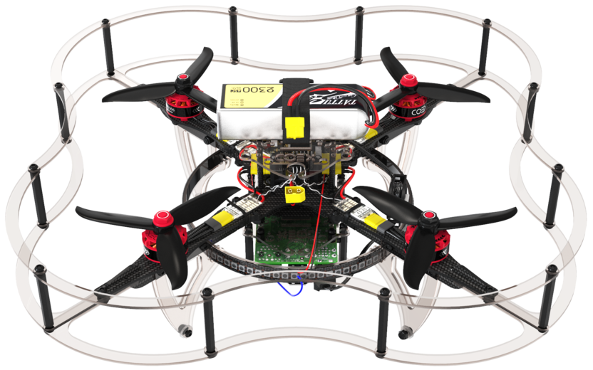
RaHM-Lab:
Positionsregelung Drohne
Projekt-Idee
Parrot AR.Drohne 2.0¹
COEX Clover 4.20²
Michael Maag, TINF19B1
Betreuer: Herr Strand

Slide 5
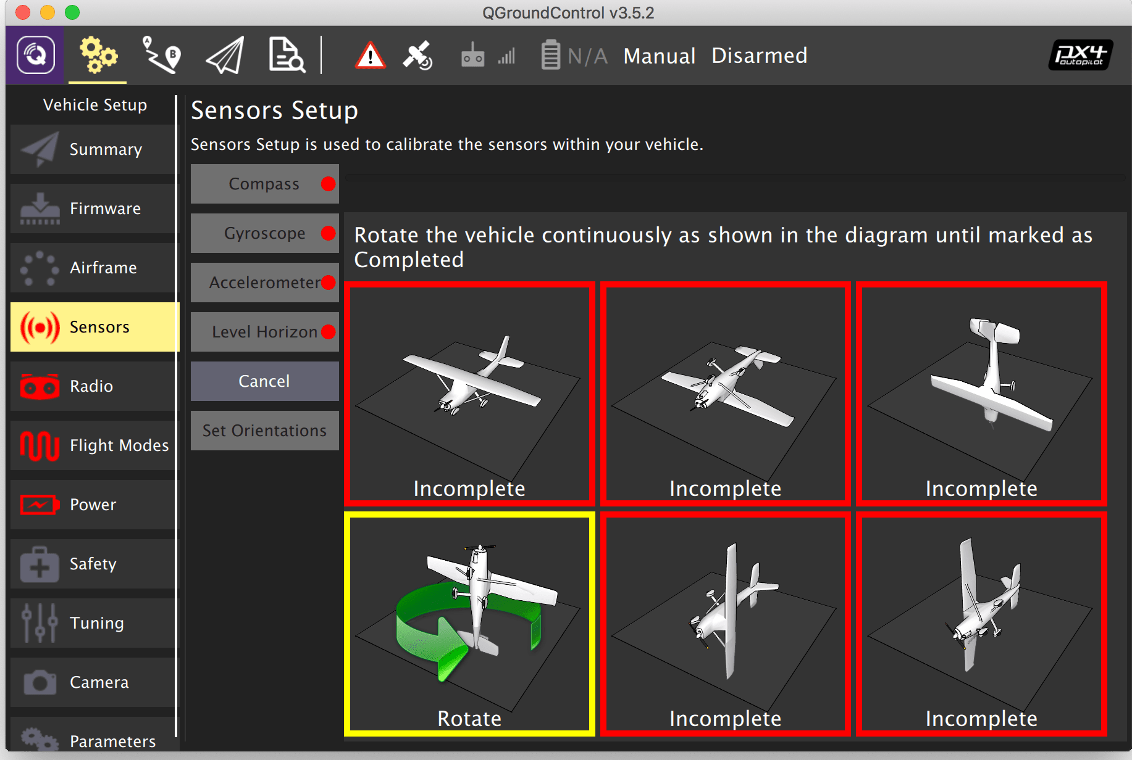
RaHM-Lab:
Positionsregelung Drohne
Aktueller Stand
Aufbau
Erstinbetriebnahme / Konfiguration
Sensor Kalibrierung mittel QGroundControl³
Michael Maag, TINF19B1
Betreuer: Herr Strand

Slide 6
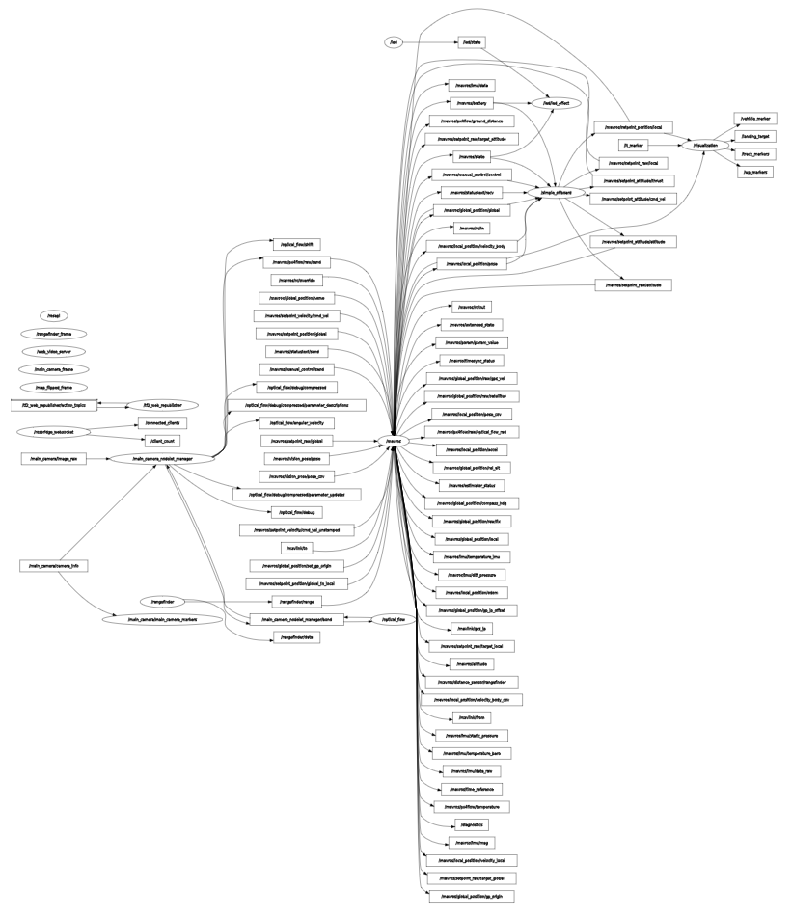
RaHM-Lab:
Positionsregelung Drohne
Aktueller Stand
Aufbau
Erstinbetriebnahme / Konfiguration
Auswahl möglicher Topics / Services
rqt_graph Clover 4.20
Michael Maag, TINF19B1
Betreuer: Herr Strand

Slide 7
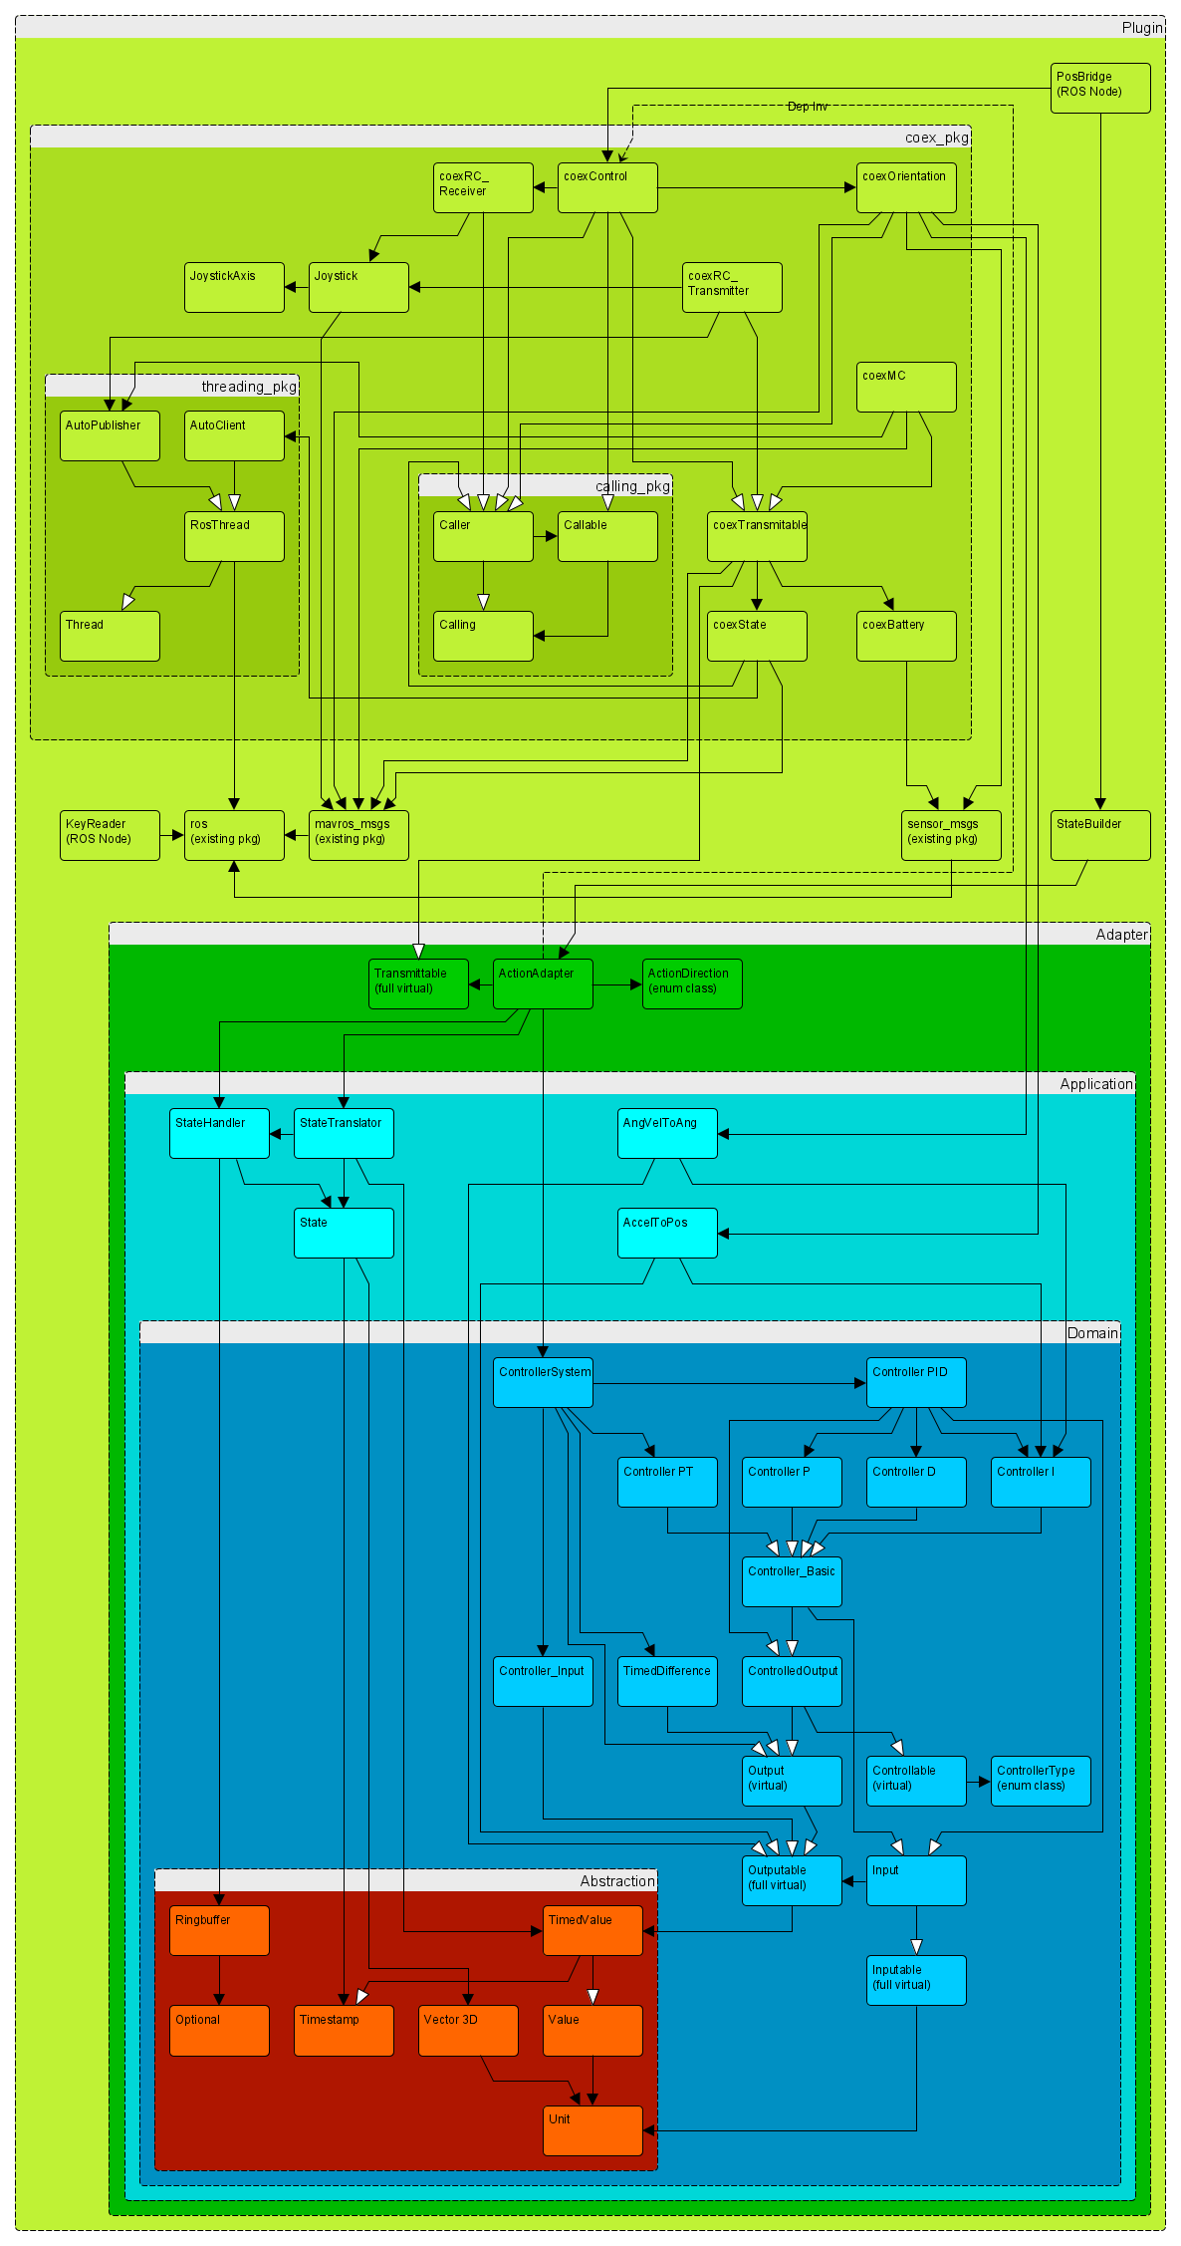
RaHM-Lab:
Positionsregelung Drohne
Aktueller Stand
Aufbau
Erstinbetriebnahme / Konfiguration
Auswahl möglicher Topics / Services
Entwurf des Regelungssystems
Architektur
Michael Maag, TINF19B1
Betreuer: Herr Strand

Slide 8
RaHM-Lab:
Positionsregelung Drohne
Aktueller Stand
Aufbau
Erstinbetriebnahme / Konfiguration
Auswahl möglicher Topics / Services
Entwurf des Regelungssystems
Test der gewünschten Topics / Services
Michael Maag, TINF19B1
Betreuer: Herr Strand

Slide 9
RaHM-Lab:
Positionsregelung Drohne
ToDo
Herausfinden, warum Drohne Eigenleben führt
Nutzbare Topics einbinden
Parameter für Regelung finden / optimieren
Nutzbarkeit des Systems bewerten
Michael Maag, TINF19B1
Betreuer: Herr Strand

Slide 10
RaHM-Lab:
Positionsregelung Drohne
Quellen
(1) Labor Prozessautomatisierung „AR.Drone 2.0“
(2) https://clover.coex.tech/en/assemble_4_2.html
(3) https://clover.coex.tech/en/calibration.html
Michael Maag, TINF19B1
Betreuer: Herr Strand

